Slide 1


Slide 2
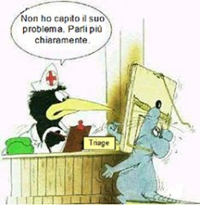
BOLLO … cartaceo…

Slide 3

… di giorno…

Slide 4

… di notte… poi nel …

Slide 5
199Prime stampanti ago ago…. Vando

Slide 6
1999 Triage ?

Slide 7
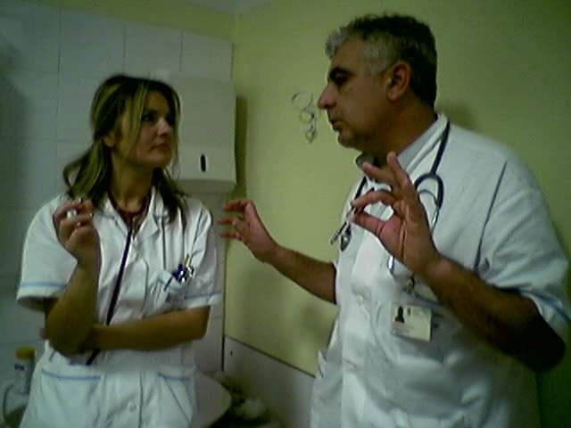

Slide 8
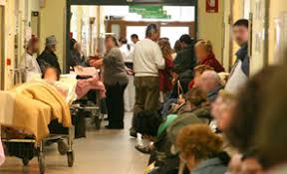

Slide 9
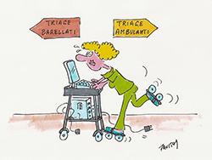

Slide 10
2001 triage globale poi …
Nel novembre 2010 il nostro ps subì importanti cambiamenti : strutturali, concettuali e organizzativi ? no
Pertanto nel 2011 le direzione sanitaria ed infermieristica …chiesero al personale nel sue insieme di contribuire ad un’analisi organizzativa al fine di orientare l’impostazione di un progetto di miglioramento.
LA COMPONENTE INFERMIERISTICA partecipò con entusiasmo poiché avvertiva maggiormente la necessità di migliorare le condizioni di lavoro.
Canovi Sauro,Matteucci Stefania,Vitale Gianni, vi parteciparono come promotori e trascinatori dell’analisi. (Canovi e Matteucci vennero distaccati dal servizio appositamente per favorire e condividere la raccolta dati).
Ottobre 2011 l’esito dell’analisi organizzativa venne consegnata e depositata agli atti in direzione sanitaria.
.
Nel 2013 l’Az.da approvò un progetto di miglioramento che prevedeva l’adozione di una figura innovativa: l’Infermiere di Processo

Slide 11
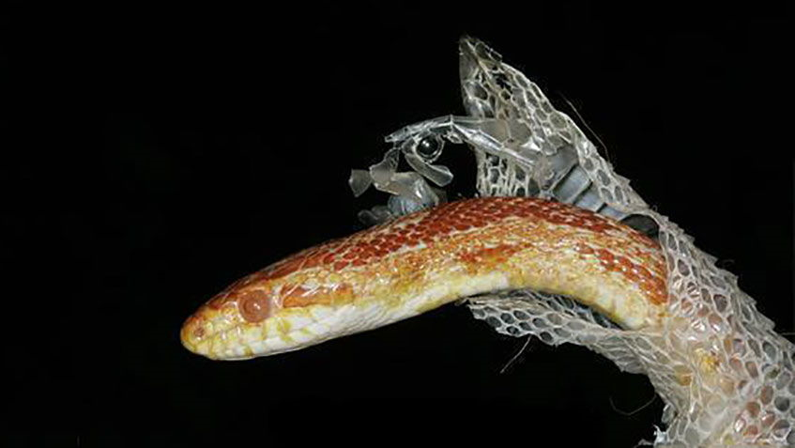
IL SERPENTE CHE NON CAMBIA PELLE MUORE …
E QUINDI…
Le persone affette da malattia evolutiva a prognosi infausta spesso si ritrovano ad affrontare numerose problematiche correlate non solo alla malattia, ma anche a situazioni psicologiche, sociali e affettive che caratterizzano tale condizione.
Nello specifico, i bisogni assistenziali sono fenomeni che coinvolgono l’interezza della persona nelle sue dimensioni costituenti.
La complessità che li caratterizza dipende fortemente anche dal modo con cui gli operatori in cure palliative guardano ed affrontano le situazioni.

Slide 12
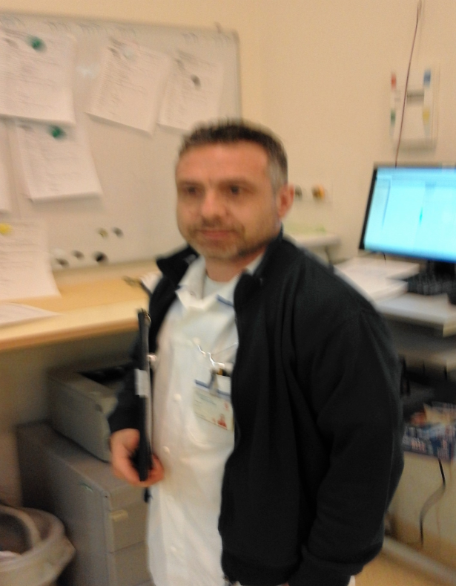
08 aprile 2013
Questa è la data in cui inizia l’attività dell’infermiere di processo.!!!!

Slide 13
Maggio 2015 Como compare una prima presentazione (poster)della nuova figura al congresso nazionale del AcEMC.
: un Infermiere Esperto, con master in coordinamento che opera seguendo i protocolli prestabiliti dal dirigente del servizio.
Dotato di competenze teoriche e pratiche, comunicative e relazionali agisce cercando di coniugare competenze e capacità per poi trasformarle in un’attività.
Ma … c’è un altro requisito FONDAMENTALE che questa nuova figura professionale deve possedere …. LA CAPACITÀ “DI METTERSI IN GIOCO”.

Slide 14
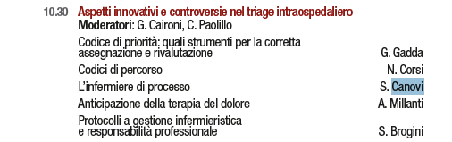


“Effect of a senior nurse as FLOW PROCESSING MANAGER / triage liaison provider on patient throughput in a university emergency departement.”

Slide 15
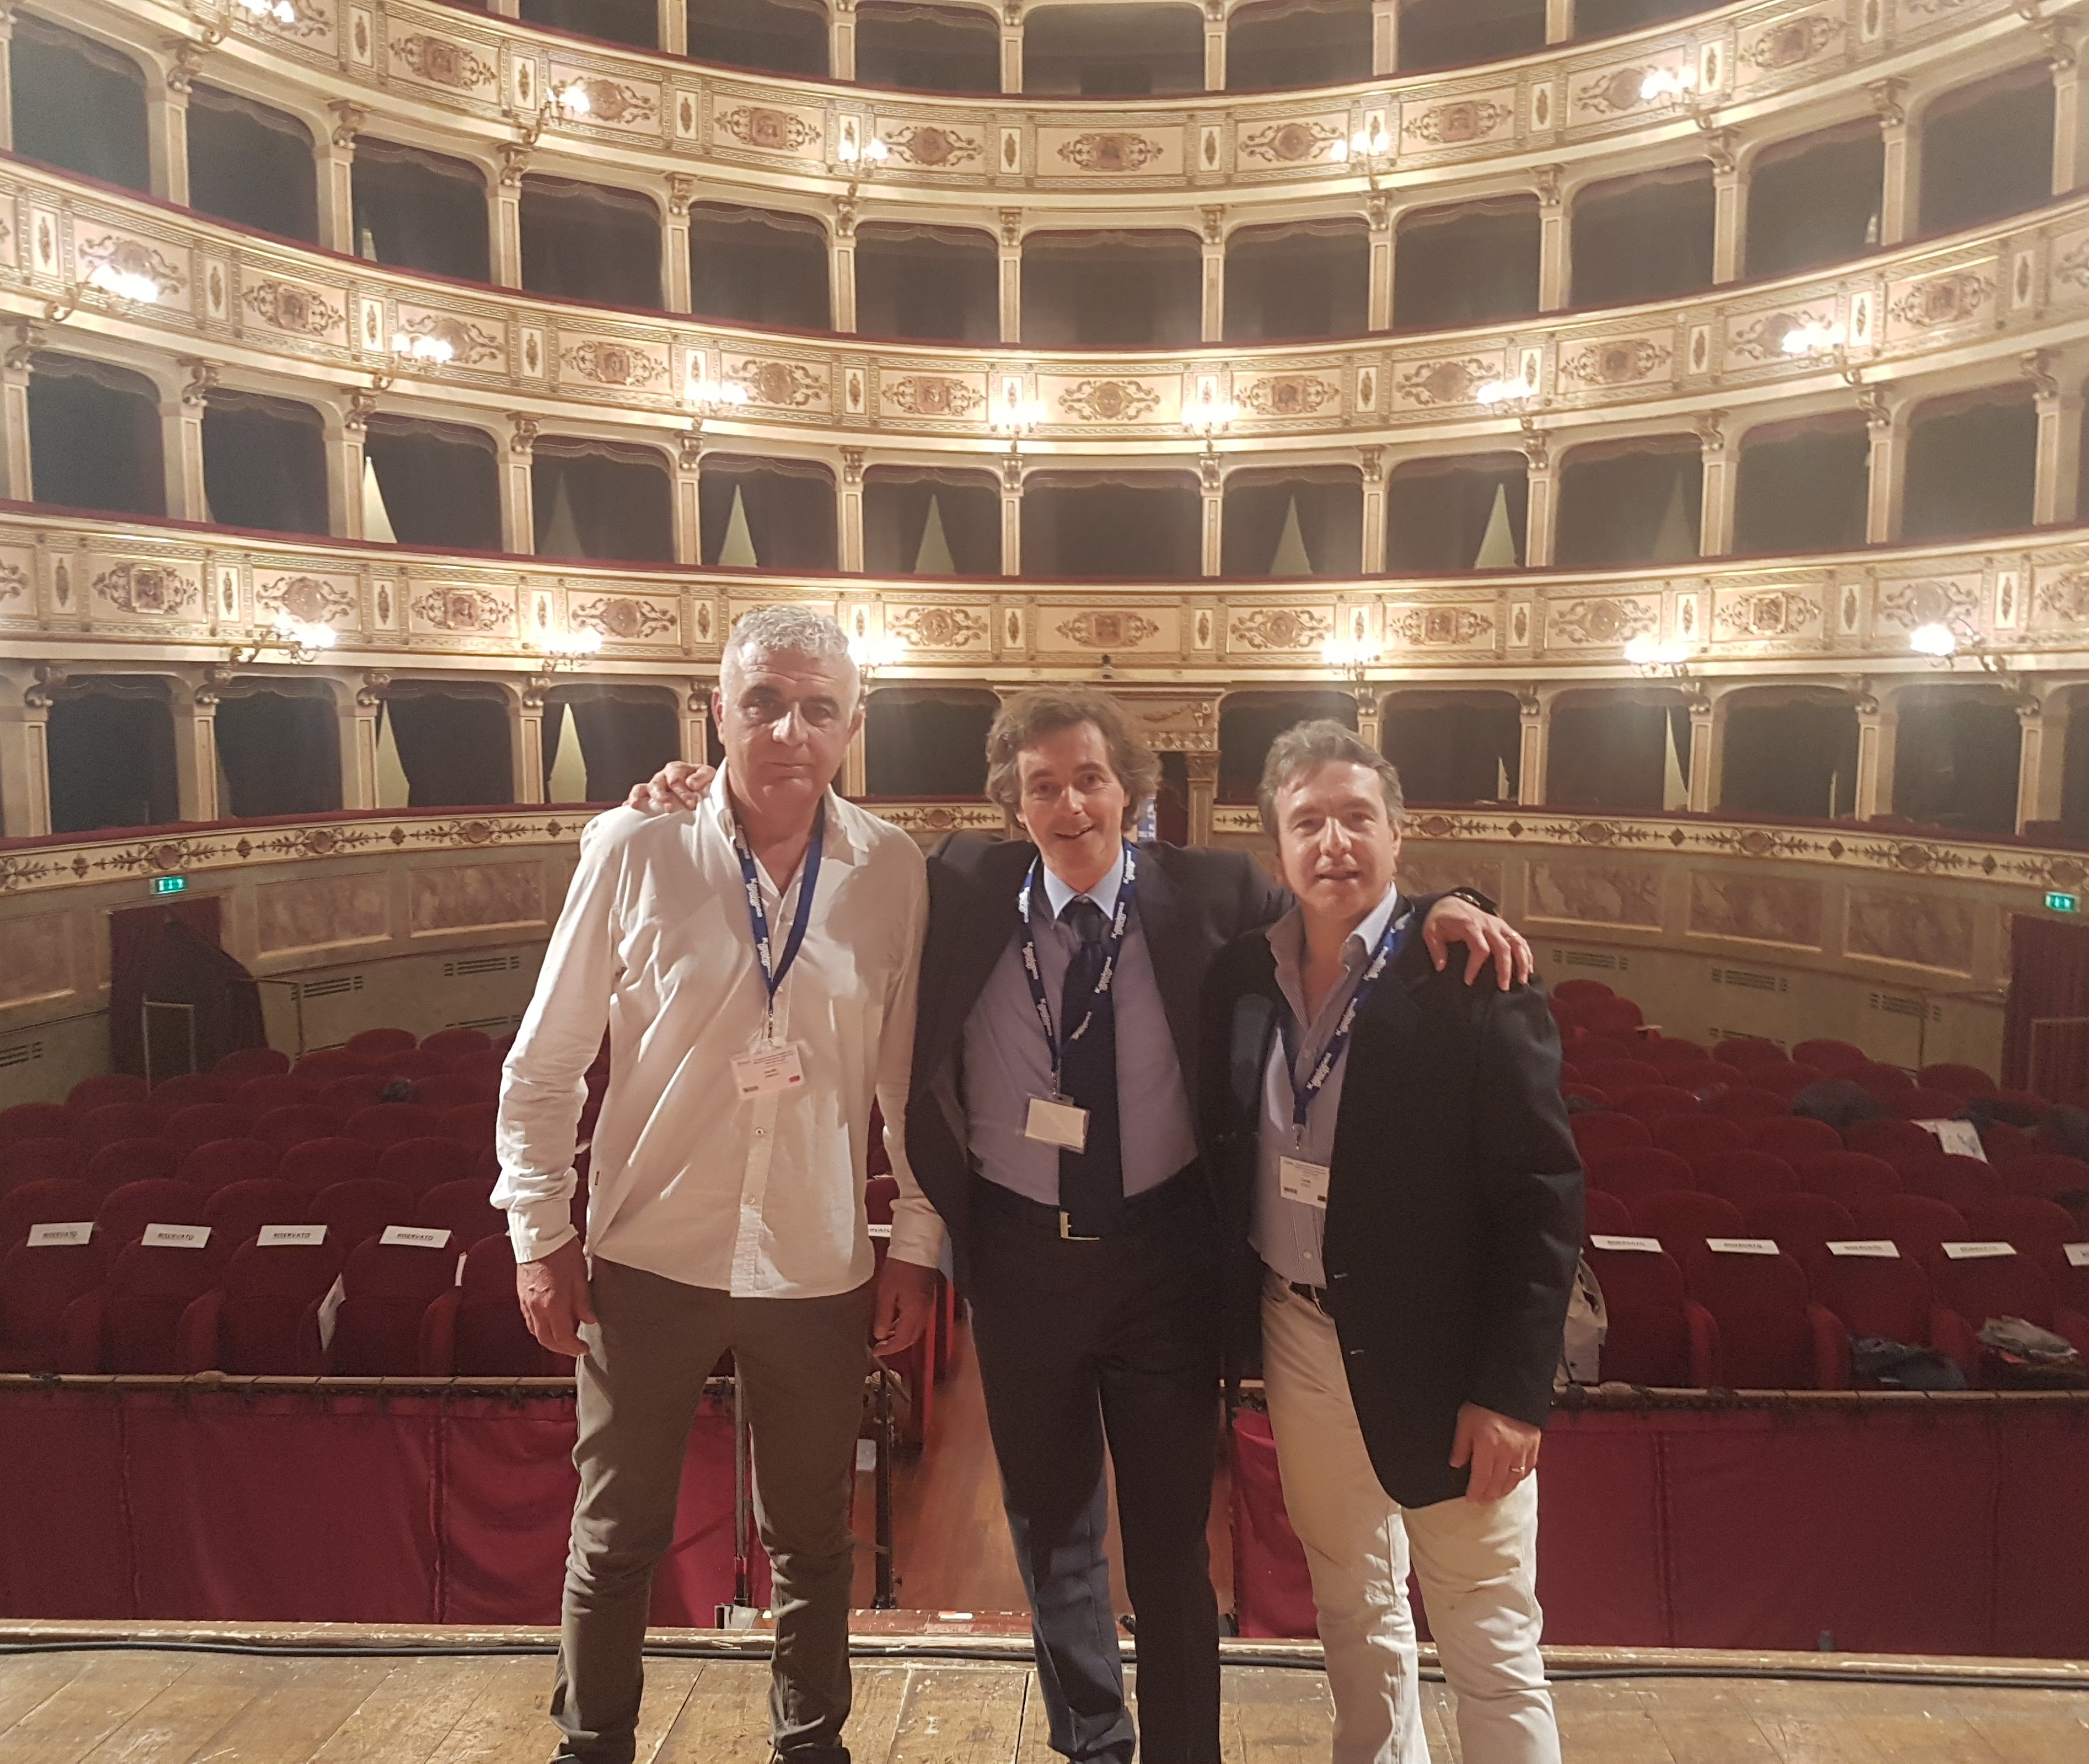
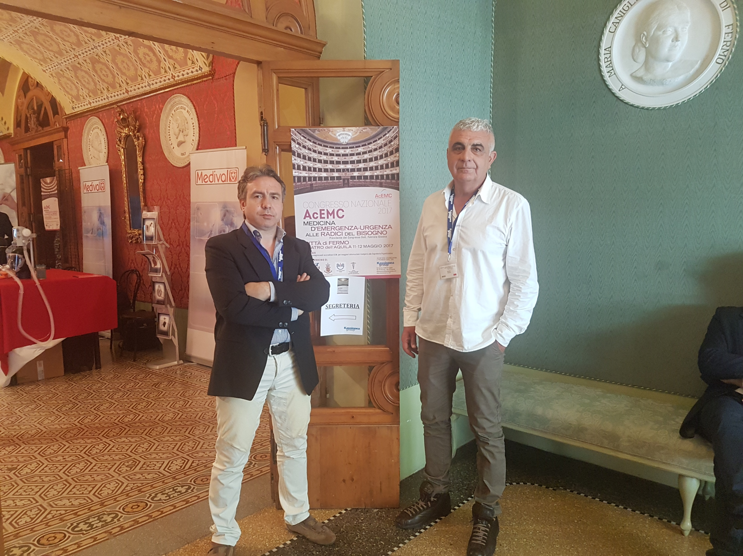
10.30 Aspetti innovativi e controversie nel triage intraospedaliero
Moderatori: G. Caironi, C. Paolillo
Codice di priorità: quali strumenti per la corretta assegnazione e rivalutazione G. Gadda
Codici di percorso N. Corsi
L’infermiere di processo S.Canovi
Anticipazione della terapia del dolore A. Millant

Slide 16
Gennaio 2017

Slide 18
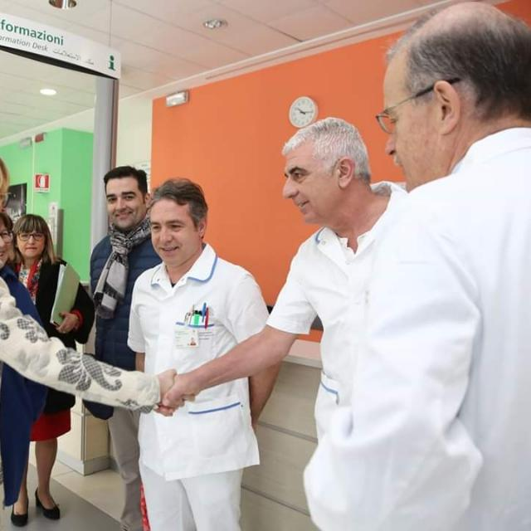
Febbraio
2017

Slide 19
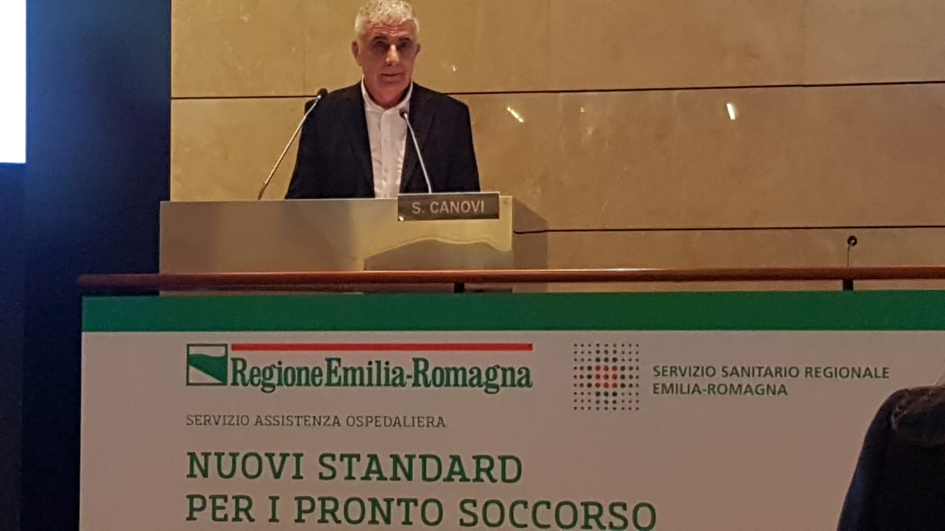
maggio 2019

Slide 20
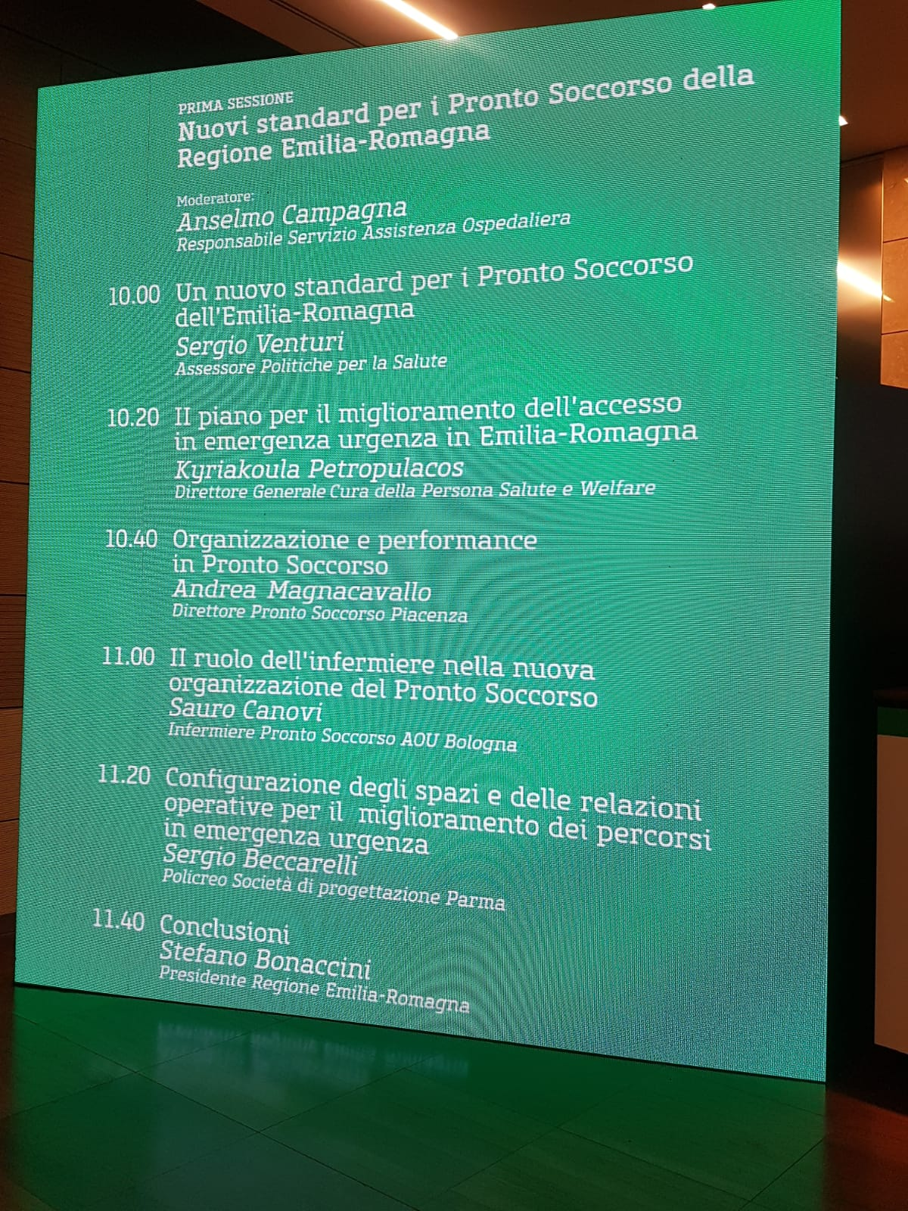



Slide 22


